Slide 1
성과발표회
NX개발셀
김민석

Slide 2

성과
Solver 개발자가 되기 위한 역량 확보
Solver에 대한 이해
Solver 성능 향상을 위해 Element를 연구 $⋅$개발
Element의 중요성
MITC element
Notes:
성과발표회를 통해 공유하고 싶은 성과

Slide 3
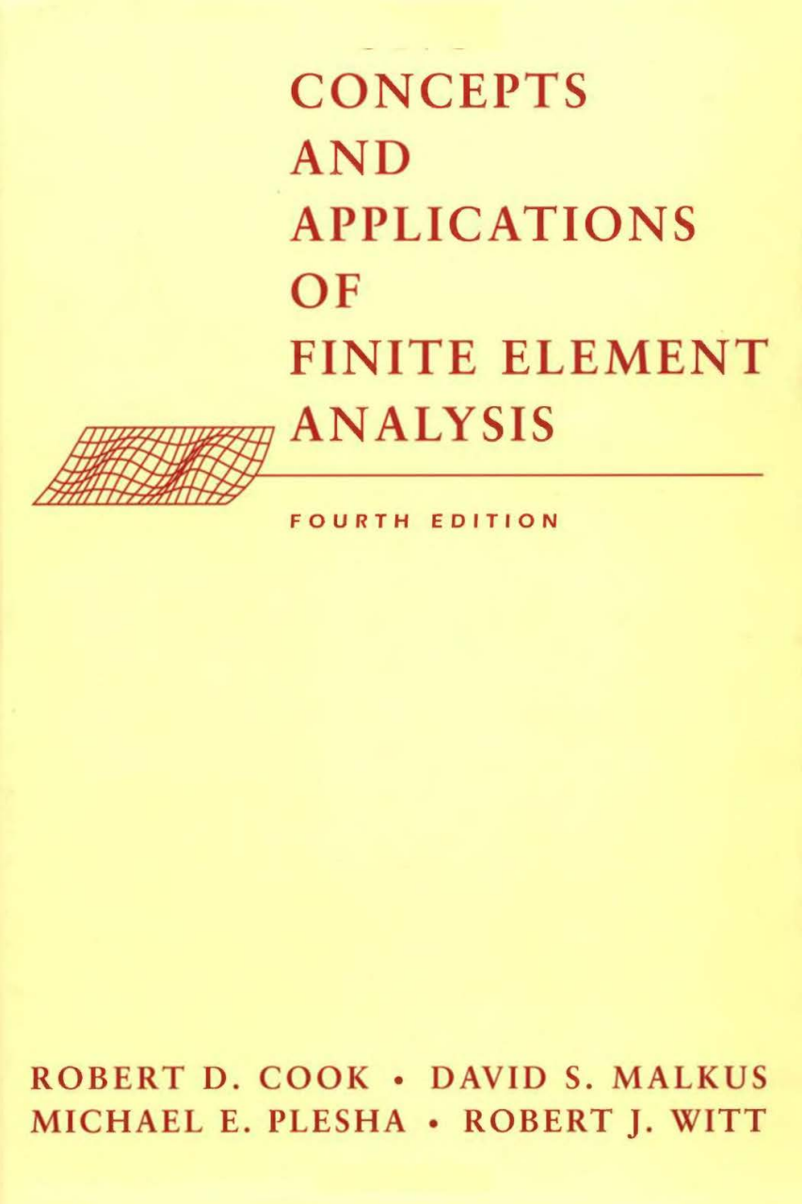
Solver 개발자가 되기 위한 역량 확보
Notes:
첫번째 OJT 과제로써 공부하였던 책입니다.
이 과제를 수행하면서 왜 가장 먼저 책을 공부하는 OJT 과제가 주어졌는지 고민해보았습니다.

Slide 4
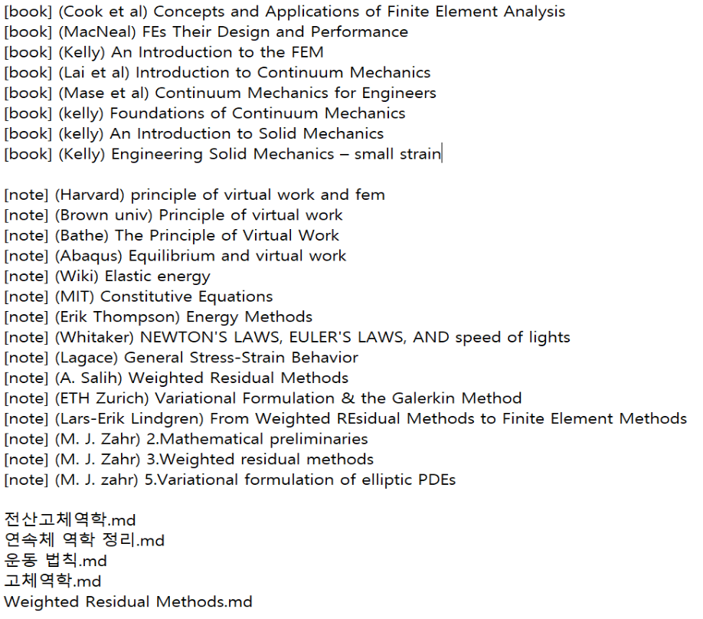
Solver 개발자가 되기 위한 역량 확보
Why?
Solver 개발자 ➔ solver에 대한 이해가 필수 ➔ solver 이해에 도움이 되는 책
Solver에 대한 높은 이해력 = solver 개발자가 되기 위한 필수 역량
How?
8 book + 15 note ➔ 5 document
➔ Solver가 무엇인지 깊이 이해
Notes:
고민을 통해 제가 내린 결론은 ~가 중요하기 때문에 첫번째 OJT과제로 solver에 대한 이해하는데 도움이 되는 책을 공부하는 과제가 주어졌다고 생각했습니다.
제가 공부하면서 이해하게 된 Solver에 대해서 말씀

Slide 5
Solver 개발자가 되기 위한 역량 확보
Solver에 대한 이해
Solver란?
지배방정식을 푸는 프로그램
지배방정식이란?
물체의 운동을 수학적으로 표현한 방정식
지배방정식을 품 ➔ 물체의 다음 상태를 예측 ➔ Simulation
예시
Classical mechanics (Newton’s Second law of motion)
Continuum mechanics (Euler’s equation of motion with Cauchy stress principle)

Slide 6
Mecsolver
선형 동해석
복합재료해석
피로해석
비선형 동해석
Mecsolver
비선형 해석
선형정적해석
모달 / 좌굴해석
열전달/열응력해석

Slide 7
Solver 개발자가 되기 위한 역량 확보
Solver에 대한 이해
선형 정적 해석
지배방정식
미분형 지배방정식
지배방정식의 풀이
선형 탄성재료의 구성 방정식(constitutive equation)
미소 변위 이론의 strain-displacement 관계식
Notes:
Solver가 여러 개가 있는데, 그중에 선형 탄성에대해서 보자.

Slide 8
Solver 개발자가 되기 위한 역량 확보
Solver에 대한 이해
지배방정식의 풀이(cont’)
Weak formulation
Ritz method (Principle of virtual work)
Notes:
결론적으로 solve가 하는 일이 이거다.
여기까지가 제가 이해한 solver이며, 지금까지 내용에 대해서 간단하게 질문을 받고 없으면 넘어가도록 하겠습니다.

Slide 9
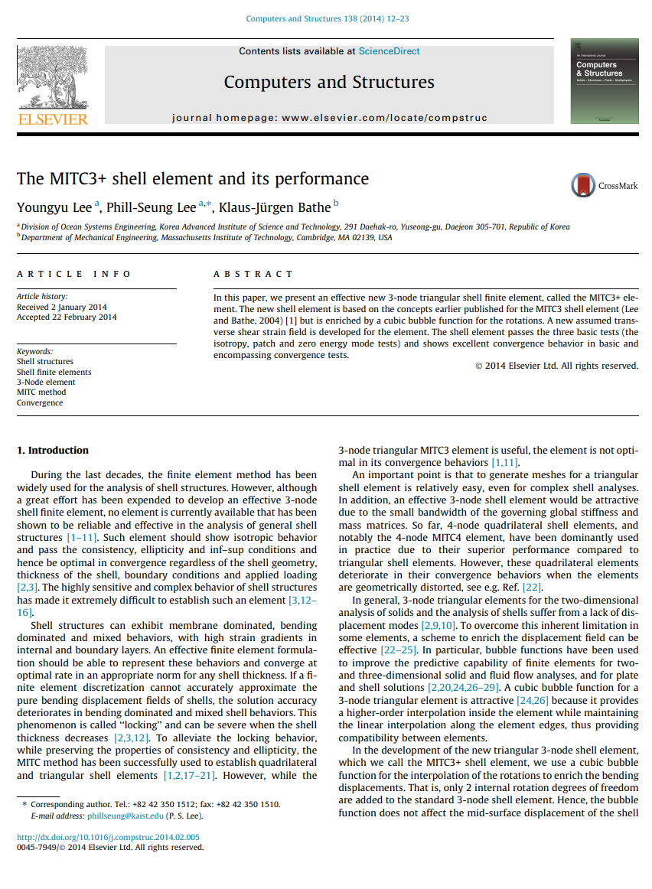
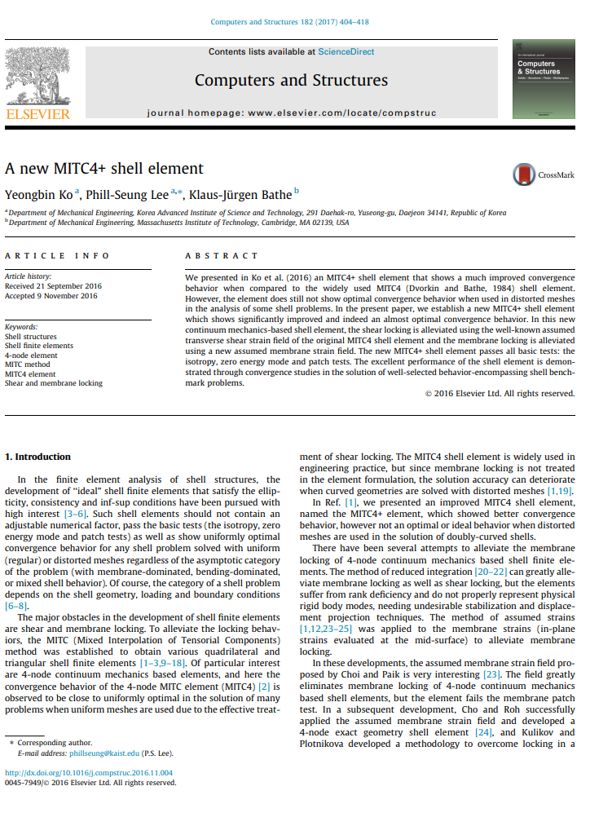
Solver 성능 향상을 위해 Element를 연구 $⋅$개발
Notes:
현재 진행중인 OJT 과제

Slide 10

Solver 성능 향상을 위해 Element를 연구 $⋅$개발
Why?
Element의 중요성
Solver란?
정적 평형 상태, 선형 탄성 재료, 미소 변위
Element에 따라 $K$가 달라짐 ➔ $K$에 따라 solver의 성능(accuracy, computational cost)이 바뀜

Slide 11
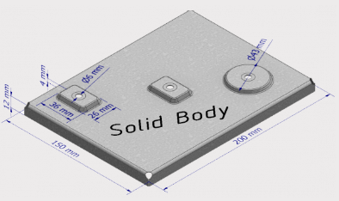
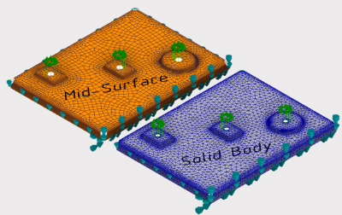
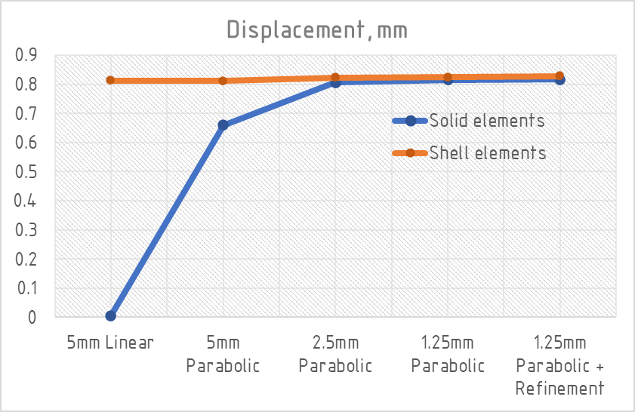
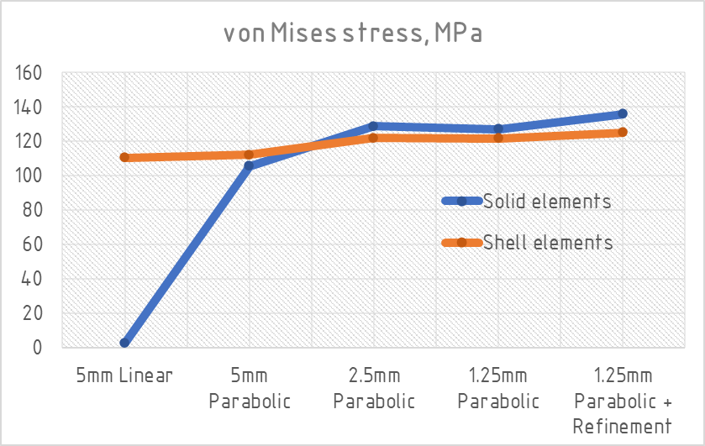
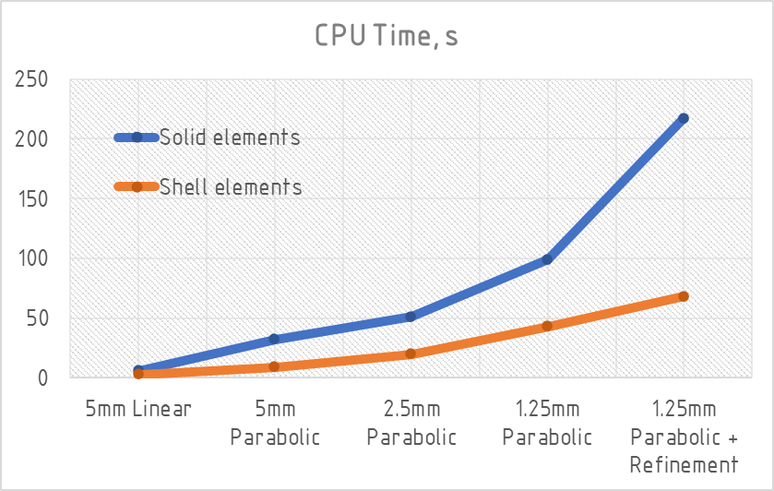
Solver 성능 향상을 위한 Element 연구 $⋅$개발
Why?
Element의 중요성(Cont’)
예시
https://gurov.com.au/shell-vs-solid-elements-are-they-similar/
Notes:
결과를 통해 element가 중요하다는 것을 알 수 있다.

Slide 12


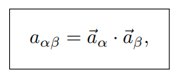
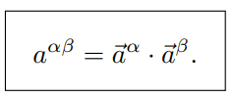
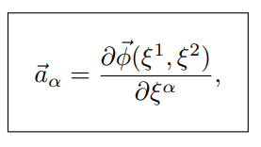
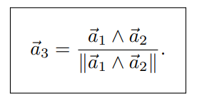
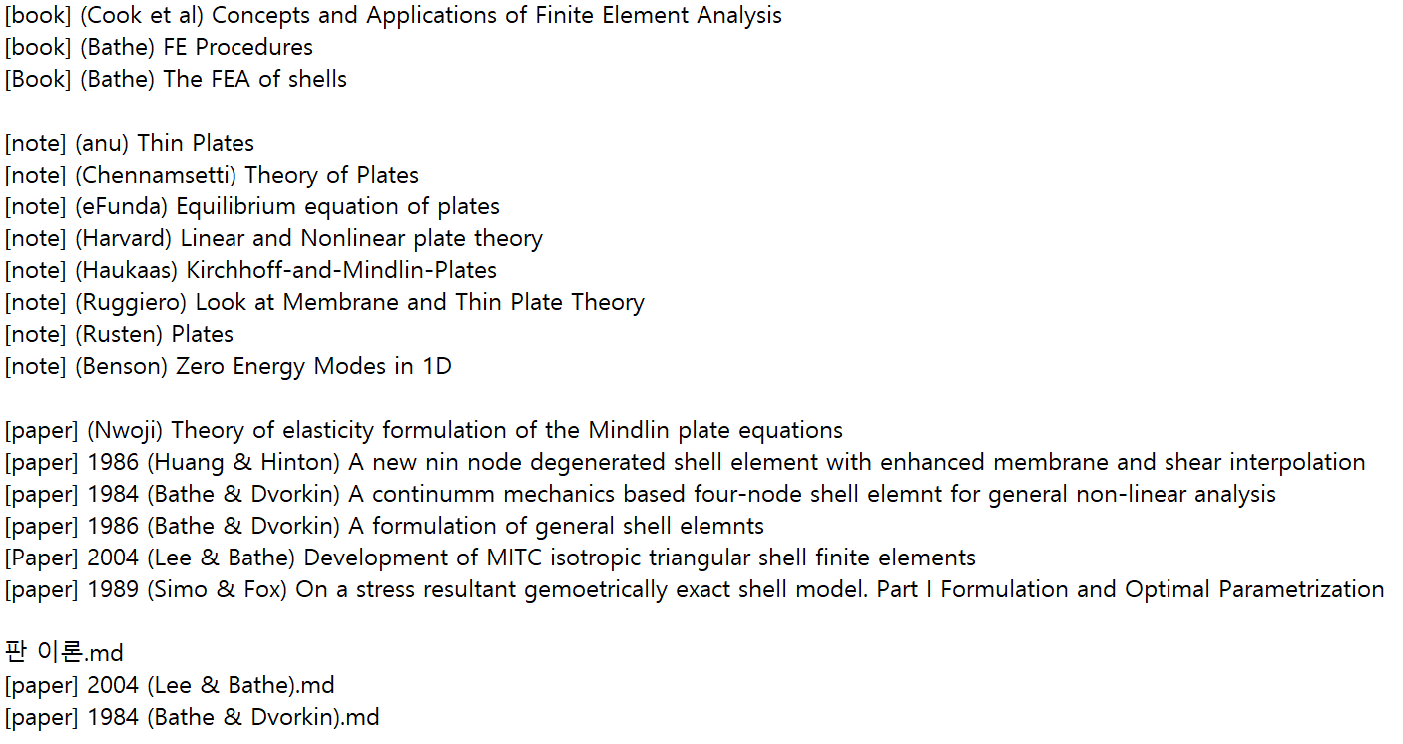

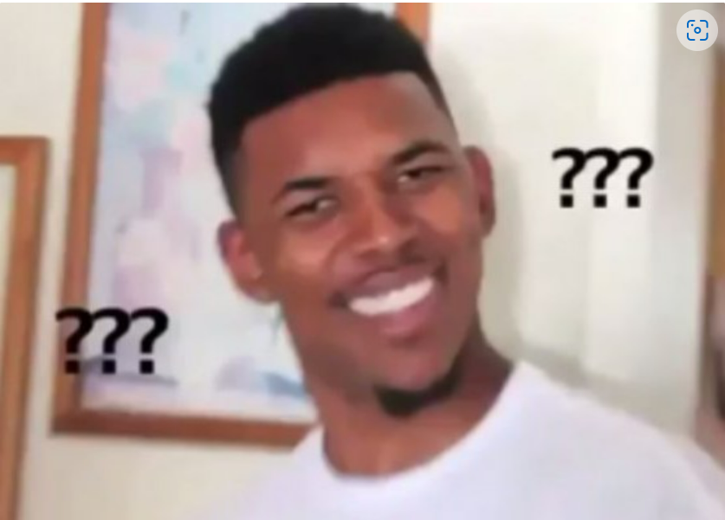





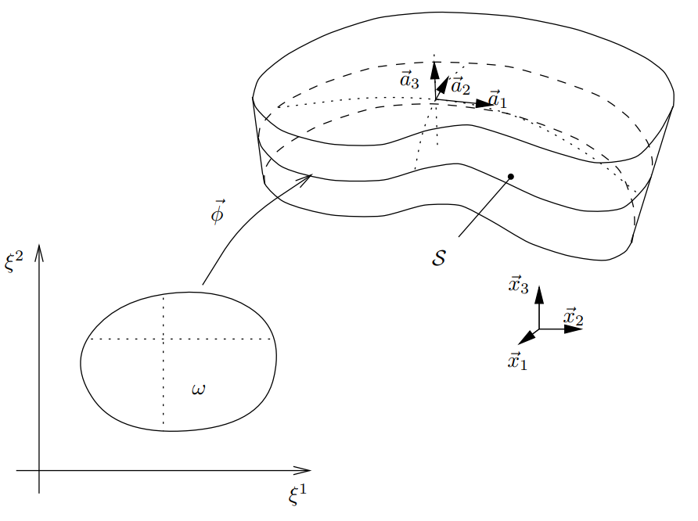

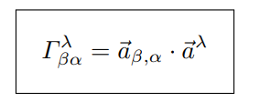
Solver 성능 향상을 위한 Element 연구 $⋅$개발
How?
3 books + 8 notes + 6 papers ➔ 3 documents
노력에도 불구하고 이해 X ➔ 문제발생!
Differential Geometry
Tensor calculus
Linear Algebra

Slide 13
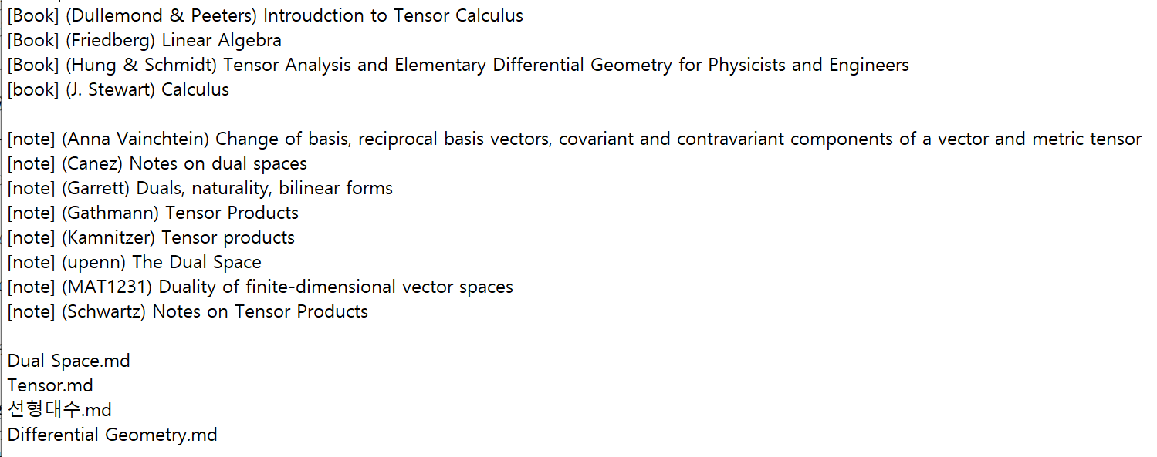
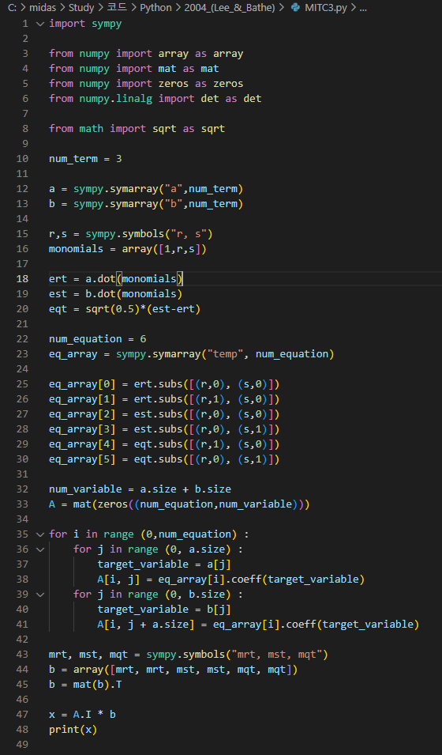
Solver 성능 향상을 위한 Element 연구 $⋅$개발
How?
문제극복을 위한 노력
수학공부
출퇴근 전/후, 자투리 시간 활용
4 books + 8 notes ➔ 4 documents
Python
Sympy ➔ Symbolic 연산
Numpy ➔행렬 연산
알고리즘 수식 정리
이론적인 배경이 이해되지 않더라도 요소 개발에 필요한 알고리즘은 파악 가능
논문에서 개발에 필요한 알고리즘을 파악하고 수식으로 정리하는 역량 확보
Notes:
위에 두가지로 논문에 대한 이해도를 높히려고 노력하였고, 이해가 되지 않더라도 업무를 수행할 수 있게 알고리즘을 추출하는 역량을 길렀습니다.
현재는 이런 과정을 거쳐서 연구-개발중이며, 연구 개발에 핵심적인 내용에 대해 간단하게 설명드리도록 하겠습니다.

Slide 14
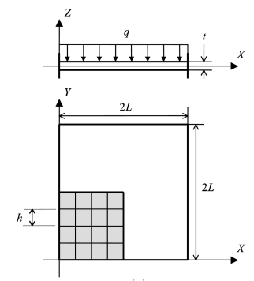
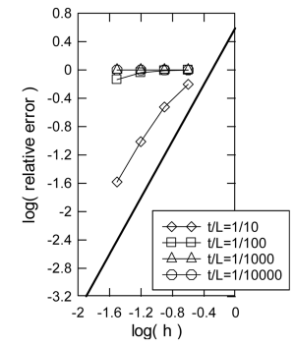
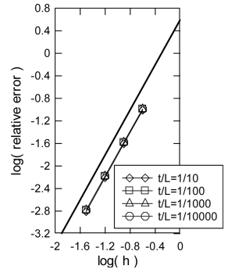

Solver 성능 향상을 위한 Element 연구 $⋅$개발
MITC element
Shell element
얇아질수록 $\left(\frac{L}{h}↑\right)$ ➔ membrane – shear locking 현상 ➔ stiffness $↑$,displacement$↓$,stress $↓$,strain $↓$➔ 부정확한 해
Displacement interpolation ➔ transverse shear strain 계산 ➔ 부정확함
MITC method
Mixed interpolation of tensorial components
Displacement interpolation + Transverse shear strain interpolation
Tying displacement-based strain with interpolated(assumed) strain

Slide 15
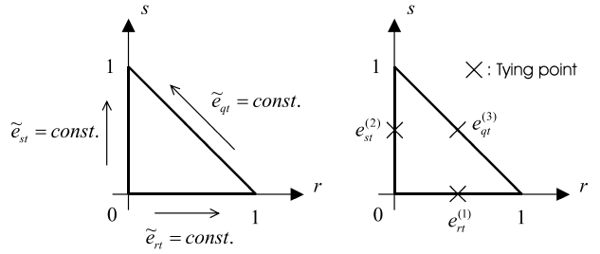
Solver 성능 향상을 위한 Element 연구 $⋅$개발
MITC element
MITC3 Algorithm
strain을 근사
Tensor transformation ➔ isotropic hypotenuse strain 결정
Tying points에서 displacement-based strain과 동일한 값이 되게 tying

Slide 16
Solver 성능 향상을 위한 Element 연구 $⋅$개발
MITC element
MITC3 Algorithm(Cont’)
연립방정식을 풀어서 계수를 결정

Slide 17
Solver 성능 향상을 위한 Element 연구 $⋅$개발
MITC3+ element (future work)
Mecsolver 요소와 MITC3+ 요소 convergence test 결과 비교
MITC3+ 논문 분석
MITC3+ 알고리즘 정리
MITC3+ 요소 개발
Notes:
결과보고 한다.
Mecsolver와 MITC3+논문에 4.1 4.3 결과 비교하기
요소 끝나면 소성변형

Slide 18
Thank you

Slide 19


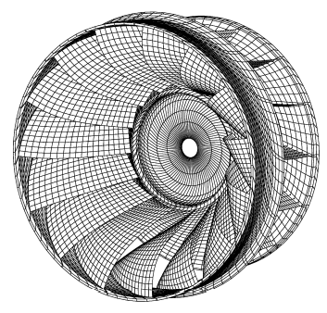
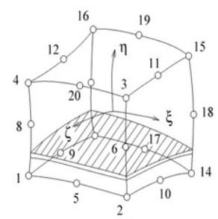
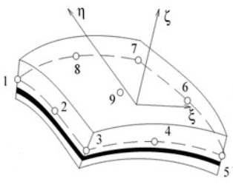
Solver 성능 향상을 위한 Element 연구 $⋅$개발
Shell element
Shell 이란?
두께가 다른 길이에 비해 매우 작은 물체
Shell element란?
Kirchhoff-Love, Mindlin-Reissner plate theory등을 기반으로 3D solid element를 2D modeling 한 것

Slide 20
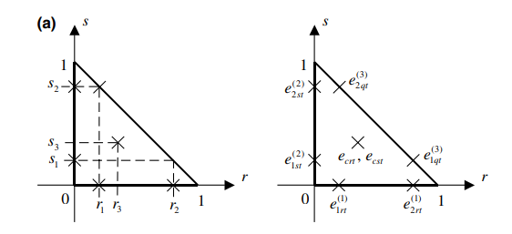
MITC element
MITC Algorithm
strain을 근사
Tensor transformation ➔ isotropic hypotenuse strain 결정
Tying points에서 displacement-based strain과 동일한 값이 되게 tying

Slide 21


Why?

